Slide 1


DESAFIO COMPASSO PAGSEGURO
Pablo Souza

Slide 2
PagSeguro é uma empresa brasileira de pagamentos online que oferece diferentes tipos de maquininhas de cartão no Brasil. Além disso, a PagSeguro conta com o serviço de banco digital PagBank com rendimento superior ao da poupança.
PagSeguro é lider no mercado de pagamentos online.
Alguns números da PagSeguro no último ano (2020):
Seu valor de mercado fechou em torno de US$ 19 Bi.​
Seu lucro foi de R$ 1,434 milhões.
Faturamento foi de R$ 7,382 Bi.

Slide 3
Missão e Valores:
Desenvolver produtos disruptivos para democratizar os serviços financeiros no Brasil, oferecendo aos vendedores e consumidores um completo ecossistema digital que seja simples, mobile-first, seguro e acessível.

Slide 4

QUAL O DESAFIO?
Coletar dados fictícios da web.
Tratar os dados respeitando as regras de negócio estabelecidas no escopo do projeto.
Inserir os dados no banco de dados.
Apresentar os dados em um dashboard para análise.
Realizar o projeto completo em 5 dias.

Slide 5

Problemas a serem resolvidos:
Automatizar processos.
Como automatizar um processo que depende de várias etapas?
Como fazer com que as automações sigam um fluxo por diferentes tecnologias?

Slide 6





Tecnologias utilizadas:
Python
Airflow
MySQL
PowerBI
GIT

Slide 7


Decisões a serem tomadas:
Decidir como utilizar cada tecnologia para que o projeto se tornasse eficiente e funcional foi um dos maiores desafios!

Slide 8

Realizando o fluxo de trabalho:
Repositório dos dados no formato CSV.
Requisição dos dados.
Tratamento dos dados.
Injestão de dados no banco.
O processo completo desde a extração de dados até a apresentação em BI foi realizado conforme o gráfico ao lado:
Banco de dados com esquema solicitado para o projeto.
Versionamento de código e envio para repositório.
Apresentação dos dados para insigths e análise.

Slide 9
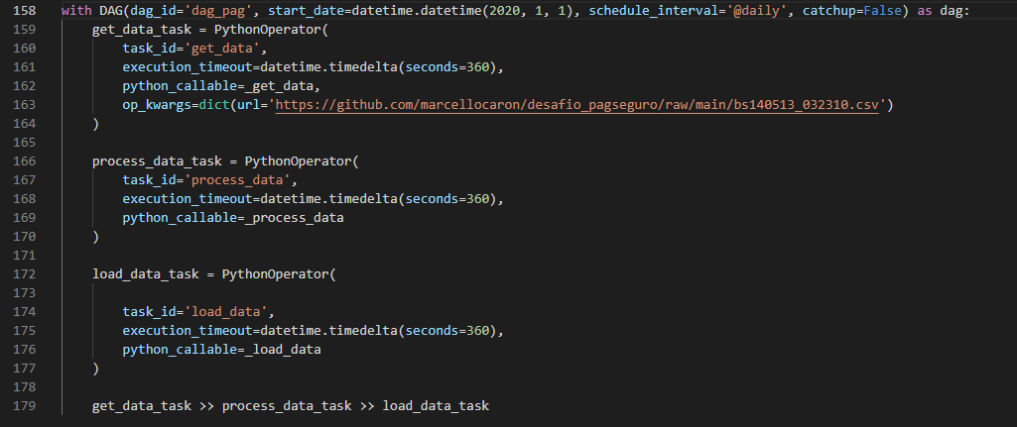
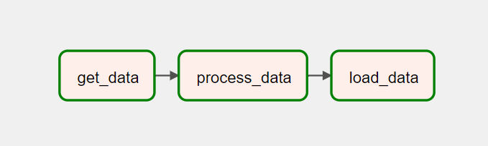
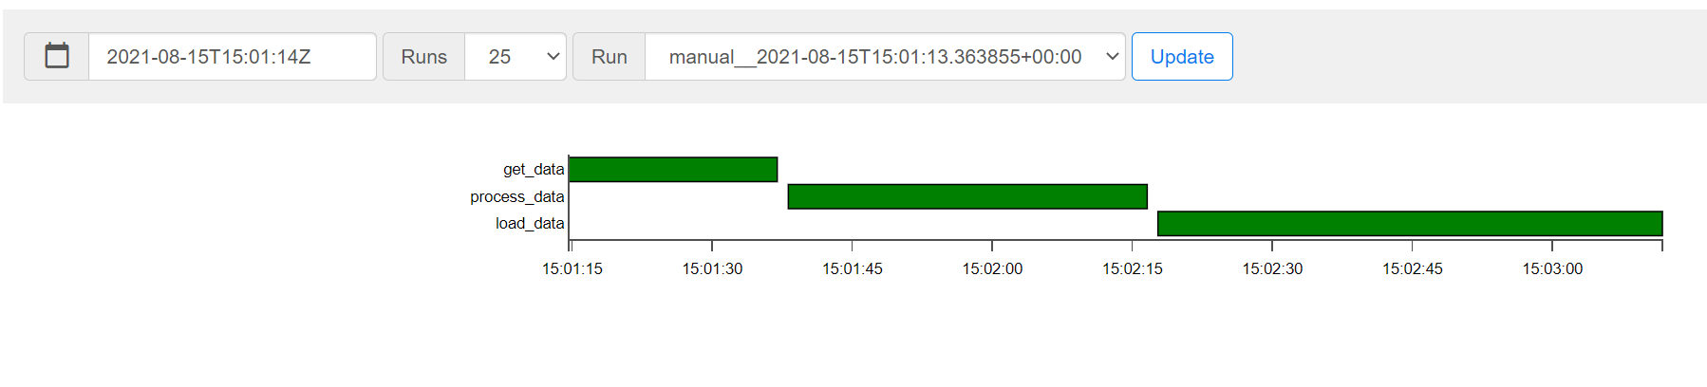
Airflow:
Foi desenvolvido uma DAG para o Airflow com um fluxo de três etapas:
1- Requisição dos dados;
2- Processo dos dados (ETL);
3- Injestão de dados no banco.

Slide 10
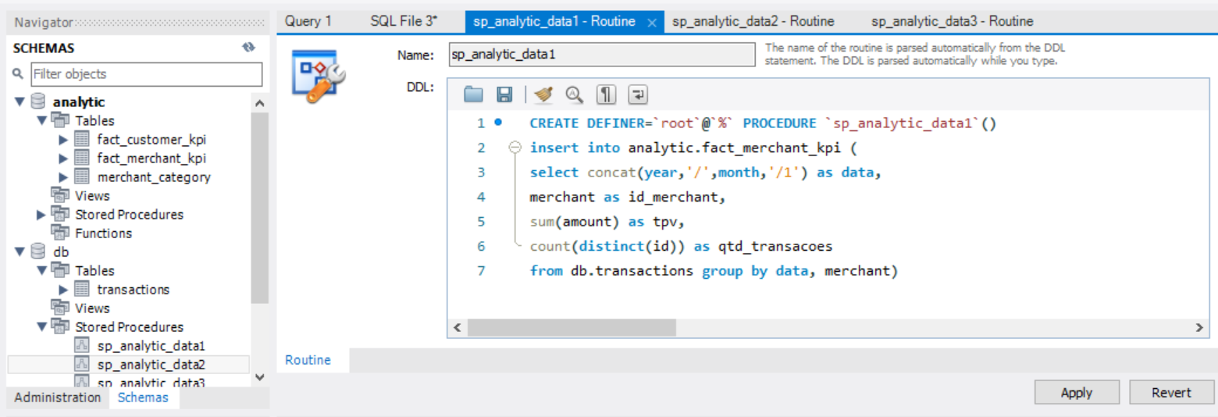
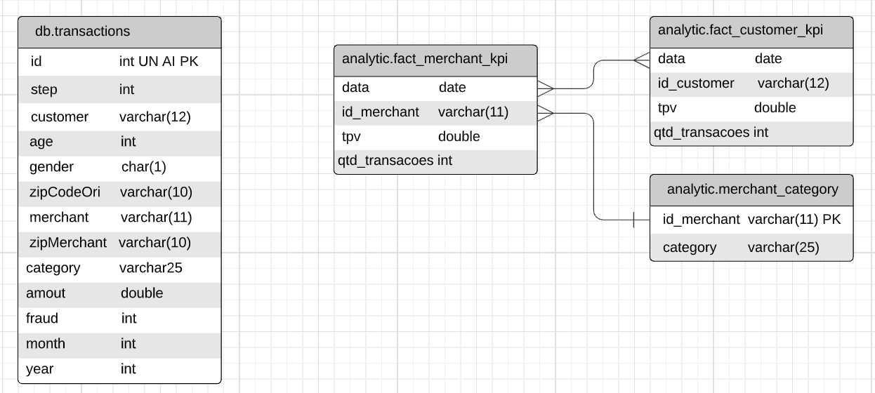
My SQL:
1- Criados dois schemas (db e analytic);
Db (dados brutos)
Analityc (três tabelas, duas fato e uma dimensão)
2- Procedure para injestão de dados no schema analytic;

Slide 11
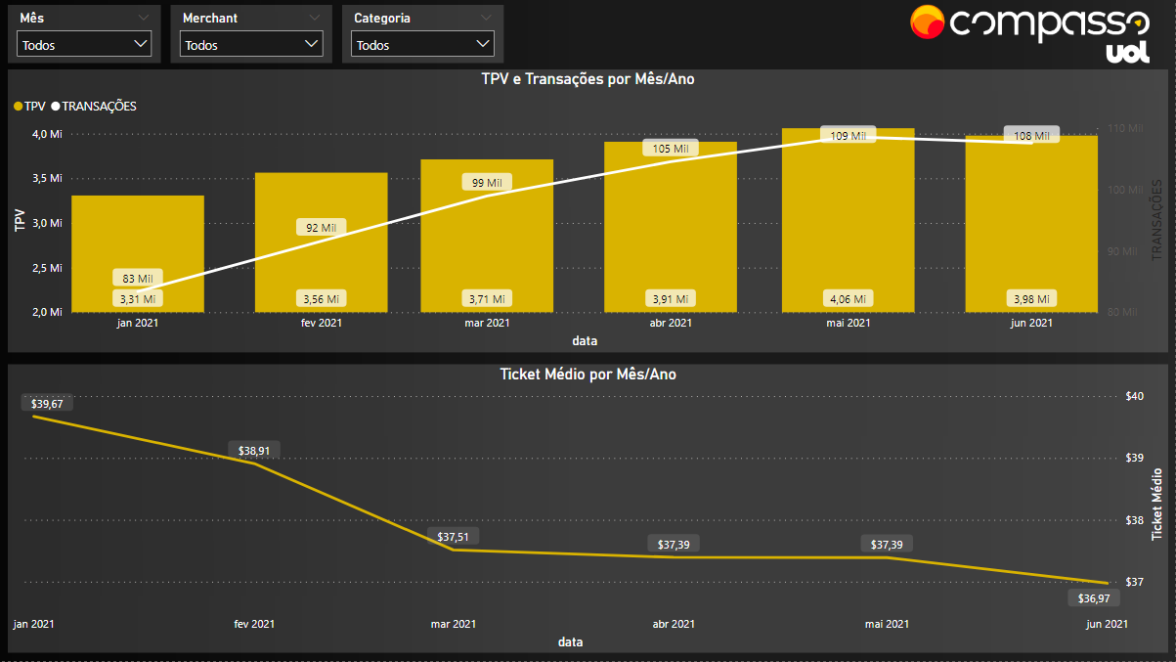
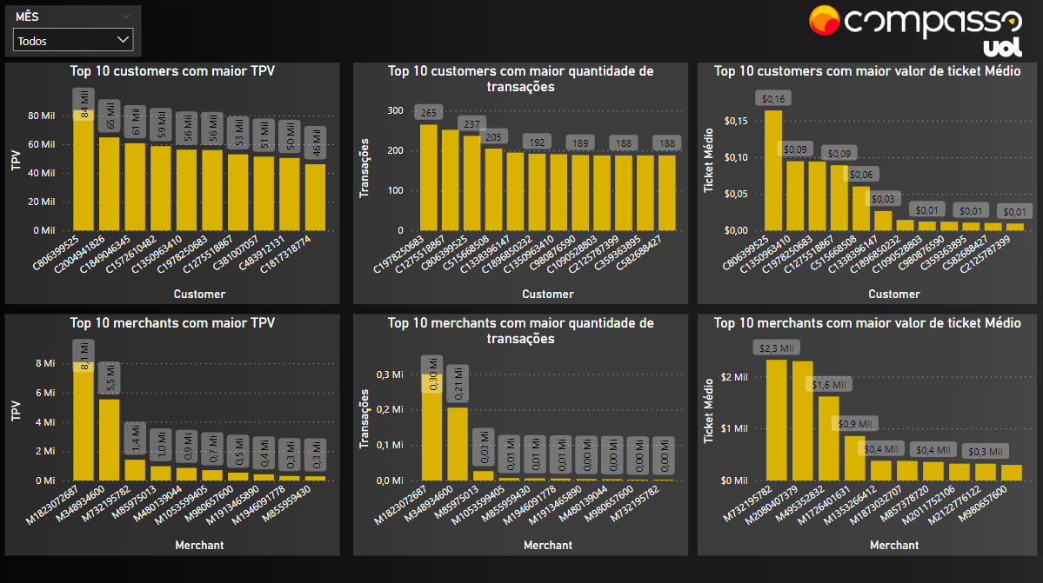
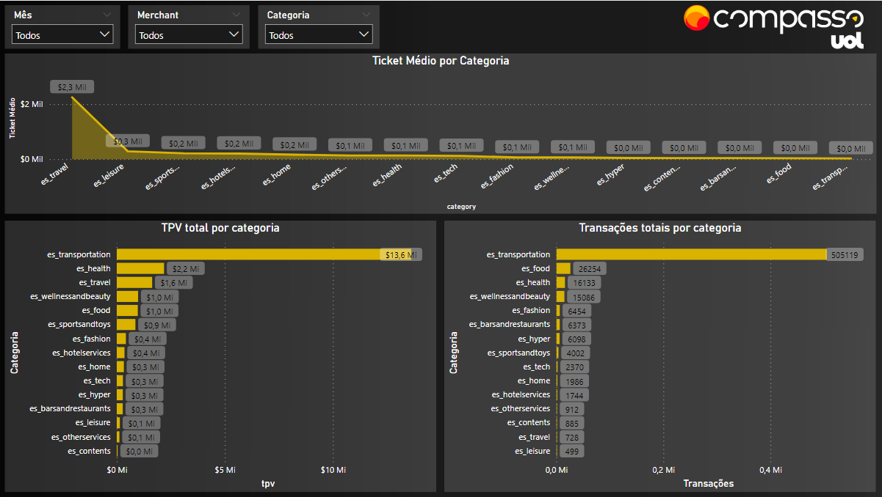
Power BI:
Por fim, os dados foram carregados e tratados na camada visual para visualização e análise:

Slide 12

pablo-sa-souza/PitchCompasso: Repositório para apresentação do Pitch (github.com)
OBRIGADO!

